Slide 1

BASE DE DATOS SQL SERVER EN LA NUBE (AWS)
INTEGRANTES: Axel Herrera Cristian Robalino Raúl Silva
NRC: 30741
FECHA: 09/6/2026
TUTOR: ING. MAURICIO CAMPAÑA
1

Slide 2

INTRODUCCIÓN
OBJETIVO
MARCO TEÓRICO
DESCRIPCIÓN DEL TALLER
CONCLUSIONES
RECOMENDACIONES
BIBLIOGRAFÍA
2

Slide 3

INTRODUCCIÓN
INTRODUCCIÓN
OBJETIVO
MARCO TEÓRICO
DESCRIPCIÓN DEL TALLER
DESARROLLO
CONCLUSIONES
RECOMENDACIONES
BIBLIOGRAFÍA
En la actualidad, la agilidad no es solo una ventaja, es una necesidad. Tradicionalmente, gestionar una base de datos implicaba lidiar con hardware físico, parches manuales y configuraciones de red complejas.
Hoy, a través de Amazon Relational Database Service (RDS), transformamos ese proceso. AWS nos permite automatizar las tareas administrativas más pesadas como las copias de seguridad, el escalado y la alta disponibilidad para que podamos enfocar nuestro tiempo en lo que realmente genera valor: la lógica de nuestras aplicaciones y la integridad de nuestros datos. A lo largo de esta presentación, exploraremos paso a paso cómo configurar este entorno de manera segura, eficiente y escalable.

Slide 4
OBJETIVO
INTRODUCCIÓN
OBJETIVO
MARCO TEÓRICO
DESCRIPCIÓN DEL TALLER
DESARROLLO
CONCLUSIONES
RECOMENDACIONES
BIBLIOGRAFÍA
Analizar y comprender el proceso de diseño, aprovisionamiento y administración de bases de datos relacionales mediante Amazon RDS, fundamentando las decisiones técnicas en los pilares de la arquitectura orientada a la nube (seguridad, fiabilidad y eficiencia en el rendimiento).

Slide 5
2 DESARROLLO
7

Slide 6
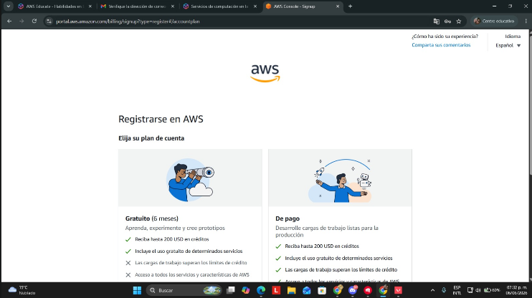
2.1.1. CREAR CUENTA EN AWS
1 OBJETIVOS
2 MARCO TEÓRICO
2.1 INTRODUCCIÓN A DOTNET
2.2 DOTNET FRAMEWORK
2.3 DOTNET CORE
2.4 MONO Y XAMARIN
2.5 ENTITY FRAMEWORK CORE
2.6 C++
2.7 F#
2.8 VISUAL BASIC
2.9 C#
2.10 JAVA
2.11 JAVASCRIPT
3 DESARROLLO
3.1. VIDEO 2: LENGUAJES DE PROGRAMACIÓN DE .NET
3.2. VIDEO 3: INTEROPERABILIDAD DE LENGUAJES DE .NET
3.3. VIDEO 4: .NET STANDARD BCL PCL
4 CONCLUSIONES
5 RECOMENDACIONES
6 BIBLIOGRAFÍA
1 OBJETIVOS
2 MARCO TEÓRICO
2.1 DECLARACIÓN UPDATE
2.2 DECLARACIÓN SELECT
2.3 MARCO DE PÁGINA
2.4 BOOTSTRAP
3 DESARROLLO
3.1. VIDEO 2: LENGUAJES DE PROGRAMACIÓN DE .NET
3.2. VIDEO 3: INTEROPERABILIDAD DE LENGUAJES DE .NET
3.3. VIDEO 4: .NET STANDARD BCL PCL
4 CONCLUSIONES
5 RECOMENDACIONES
6 BIBLIOGRAFÍA
1 OBJETIVOS
2 DESARROLLO
3 EJECUCIÓN
4 CONCLUSIONES
5 RECOMENDACIONES
6 BIBLIOGRAFÍA
8

Slide 7
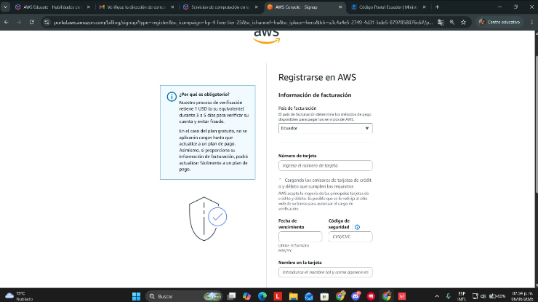
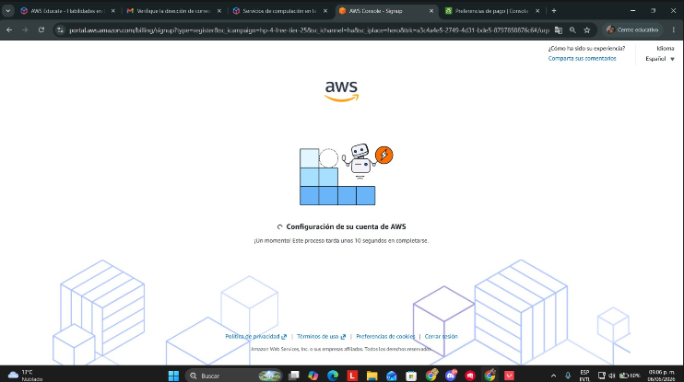
1 OBJETIVOS
2 MARCO TEÓRICO
2.1 INTRODUCCIÓN A DOTNET
2.2 DOTNET FRAMEWORK
2.3 DOTNET CORE
2.4 MONO Y XAMARIN
2.5 ENTITY FRAMEWORK CORE
2.6 C++
2.7 F#
2.8 VISUAL BASIC
2.9 C#
2.10 JAVA
2.11 JAVASCRIPT
3 DESARROLLO
3.1. VIDEO 2: LENGUAJES DE PROGRAMACIÓN DE .NET
3.2. VIDEO 3: INTEROPERABILIDAD DE LENGUAJES DE .NET
3.3. VIDEO 4: .NET STANDARD BCL PCL
4 CONCLUSIONES
5 RECOMENDACIONES
6 BIBLIOGRAFÍA
1 OBJETIVOS
2 MARCO TEÓRICO
2.1 DECLARACIÓN UPDATE
2.2 DECLARACIÓN SELECT
2.3 MARCO DE PÁGINA
2.4 BOOTSTRAP
3 DESARROLLO
3.1. VIDEO 2: LENGUAJES DE PROGRAMACIÓN DE .NET
3.2. VIDEO 3: INTEROPERABILIDAD DE LENGUAJES DE .NET
3.3. VIDEO 4: .NET STANDARD BCL PCL
4 CONCLUSIONES
5 RECOMENDACIONES
6 BIBLIOGRAFÍA
1 OBJETIVOS
2 DESARROLLO
3 EJECUCIÓN
4 CONCLUSIONES
5 RECOMENDACIONES
6 BIBLIOGRAFÍA
Es necesario ingresar una tarjeta de crédito para poder habilitar los servicios de AWS aún solo si se va a hacer uso de la capa gratuita
17

Slide 8
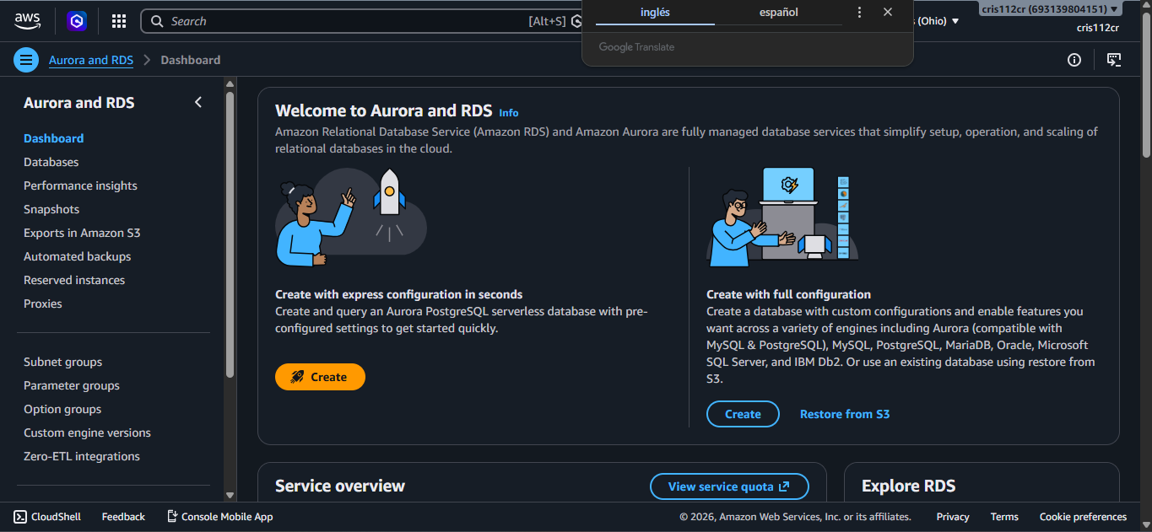
2.2 RDS Y AURORA
1 OBJETIVOS
2 MARCO TEÓRICO
2.1 INTRODUCCIÓN A DOTNET
2.2 DOTNET FRAMEWORK
2.3 DOTNET CORE
2.4 MONO Y XAMARIN
2.5 ENTITY FRAMEWORK CORE
2.6 C++
2.7 F#
2.8 VISUAL BASIC
2.9 C#
2.10 JAVA
2.11 JAVASCRIPT
3 DESARROLLO
3.1. VIDEO 2: LENGUAJES DE PROGRAMACIÓN DE .NET
3.2. VIDEO 3: INTEROPERABILIDAD DE LENGUAJES DE .NET
3.3. VIDEO 4: .NET STANDARD BCL PCL
4 CONCLUSIONES
5 RECOMENDACIONES
6 BIBLIOGRAFÍA
1 OBJETIVOS
2 MARCO TEÓRICO
2.1 DECLARACIÓN UPDATE
2.2 DECLARACIÓN SELECT
2.3 MARCO DE PÁGINA
2.4 BOOTSTRAP
3 DESARROLLO
3.1. VIDEO 2: LENGUAJES DE PROGRAMACIÓN DE .NET
3.2. VIDEO 3: INTEROPERABILIDAD DE LENGUAJES DE .NET
3.3. VIDEO 4: .NET STANDARD BCL PCL
4 CONCLUSIONES
5 RECOMENDACIONES
6 BIBLIOGRAFÍA
1 OBJETIVOS
2 DESARROLLO
3 EJECUCIÓN
4 CONCLUSIONES
5 RECOMENDACIONES
6 BIBLIOGRAFÍA
RDS: Es un servicio que abstrae la complejidad operativa, automatizando el aprovisionamiento, la escalabilidad y los respaldos para diversos motores de bases de datos tradicionales (MySQL, PostgreSQL, Oracle, etc.).
Aurora: s un motor de base de datos propietario de AWS, de grado empresarial y compatible con MySQL y PostgreSQL, diseñado de forma exclusiva para operar dentro del entorno de RDS.
17

Slide 9
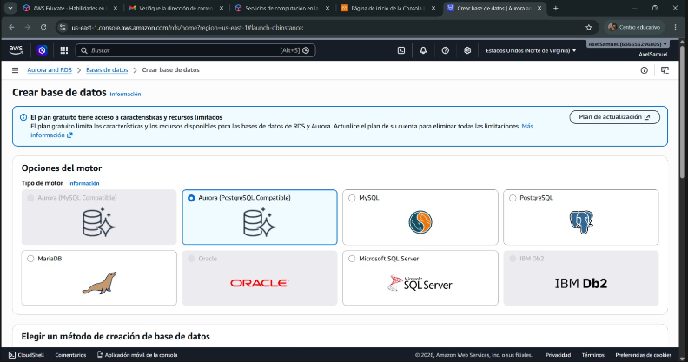
2.2 CREACIÓN DE LA BASE DE DATOS
1 OBJETIVOS
2 MARCO TEÓRICO
2.1 INTRODUCCIÓN A DOTNET
2.2 DOTNET FRAMEWORK
2.3 DOTNET CORE
2.4 MONO Y XAMARIN
2.5 ENTITY FRAMEWORK CORE
2.6 C++
2.7 F#
2.8 VISUAL BASIC
2.9 C#
2.10 JAVA
2.11 JAVASCRIPT
3 DESARROLLO
3.1. VIDEO 2: LENGUAJES DE PROGRAMACIÓN DE .NET
3.2. VIDEO 3: INTEROPERABILIDAD DE LENGUAJES DE .NET
3.3. VIDEO 4: .NET STANDARD BCL PCL
4 CONCLUSIONES
5 RECOMENDACIONES
6 BIBLIOGRAFÍA
1 OBJETIVOS
2 MARCO TEÓRICO
2.1 DECLARACIÓN UPDATE
2.2 DECLARACIÓN SELECT
2.3 MARCO DE PÁGINA
2.4 BOOTSTRAP
3 DESARROLLO
3.1. VIDEO 2: LENGUAJES DE PROGRAMACIÓN DE .NET
3.2. VIDEO 3: INTEROPERABILIDAD DE LENGUAJES DE .NET
3.3. VIDEO 4: .NET STANDARD BCL PCL
4 CONCLUSIONES
5 RECOMENDACIONES
6 BIBLIOGRAFÍA
1 OBJETIVOS
2 DESARROLLO
3 EJECUCIÓN
4 CONCLUSIONES
5 RECOMENDACIONES
6 BIBLIOGRAFÍA
Se selecciona el motor de base de datos a usar
17

Slide 10
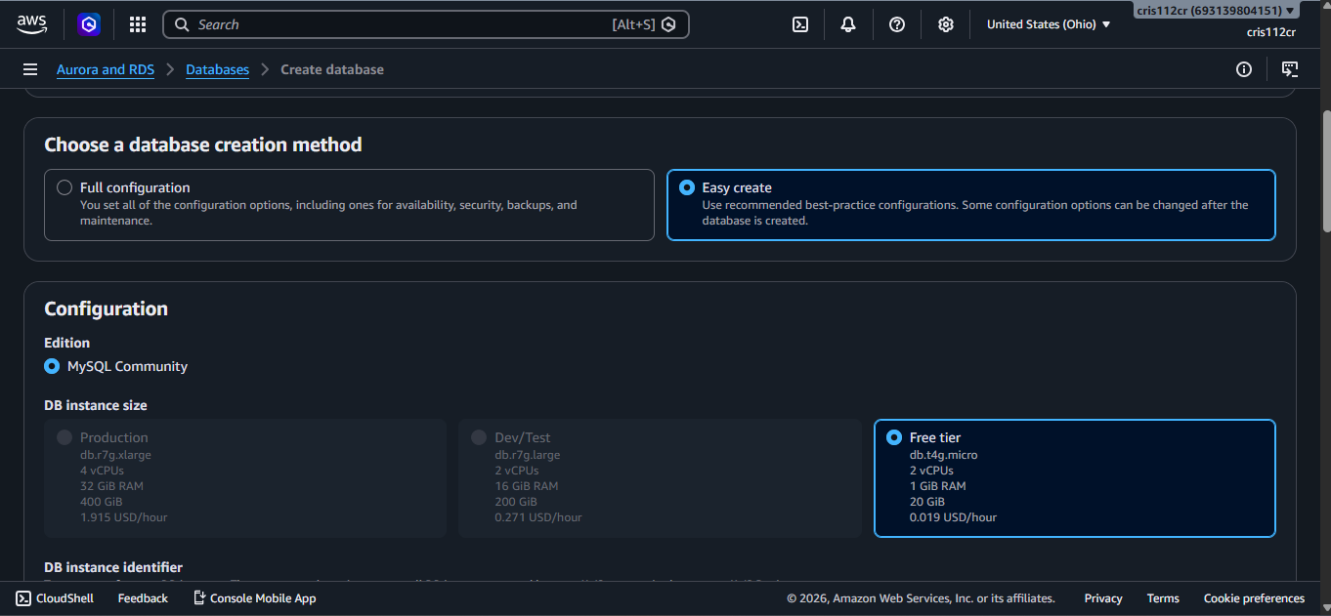
2.2 MODO DE CREACIÓN DE LA BASE DE DATOS
1 OBJETIVOS
2 MARCO TEÓRICO
2.1 INTRODUCCIÓN A DOTNET
2.2 DOTNET FRAMEWORK
2.3 DOTNET CORE
2.4 MONO Y XAMARIN
2.5 ENTITY FRAMEWORK CORE
2.6 C++
2.7 F#
2.8 VISUAL BASIC
2.9 C#
2.10 JAVA
2.11 JAVASCRIPT
3 DESARROLLO
3.1. VIDEO 2: LENGUAJES DE PROGRAMACIÓN DE .NET
3.2. VIDEO 3: INTEROPERABILIDAD DE LENGUAJES DE .NET
3.3. VIDEO 4: .NET STANDARD BCL PCL
4 CONCLUSIONES
5 RECOMENDACIONES
6 BIBLIOGRAFÍA
1 OBJETIVOS
2 MARCO TEÓRICO
2.1 DECLARACIÓN UPDATE
2.2 DECLARACIÓN SELECT
2.3 MARCO DE PÁGINA
2.4 BOOTSTRAP
3 DESARROLLO
3.1. VIDEO 2: LENGUAJES DE PROGRAMACIÓN DE .NET
3.2. VIDEO 3: INTEROPERABILIDAD DE LENGUAJES DE .NET
3.3. VIDEO 4: .NET STANDARD BCL PCL
4 CONCLUSIONES
5 RECOMENDACIONES
6 BIBLIOGRAFÍA
1 OBJETIVOS
2 DESARROLLO
3 EJECUCIÓN
4 CONCLUSIONES
5 RECOMENDACIONES
6 BIBLIOGRAFÍA
Dado que se va a usar la capa gratuita en conjunto con los créditos gratis que nos brinda este proveedor se escoge la opción de Free Tier y Easy Create para una creación más rápida de la base de datos
17

Slide 11
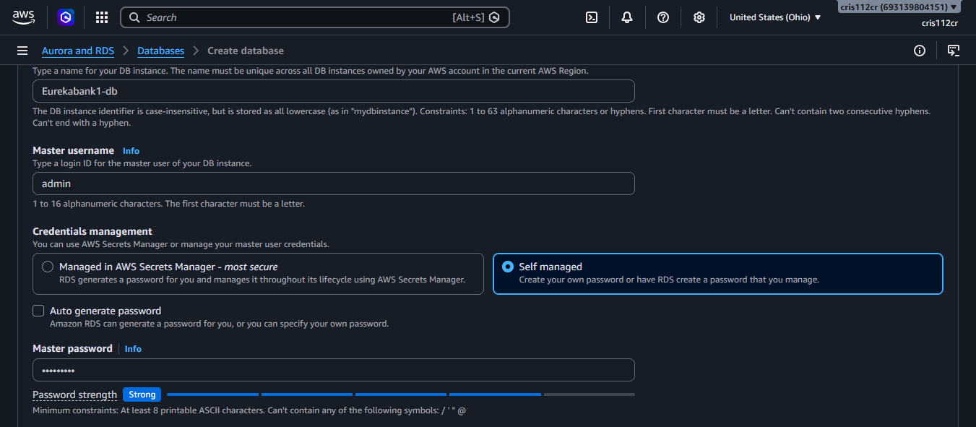
2.2 Configuración de Ajustes y Seguridad
1 OBJETIVOS
2 MARCO TEÓRICO
2.1 INTRODUCCIÓN A DOTNET
2.2 DOTNET FRAMEWORK
2.3 DOTNET CORE
2.4 MONO Y XAMARIN
2.5 ENTITY FRAMEWORK CORE
2.6 C++
2.7 F#
2.8 VISUAL BASIC
2.9 C#
2.10 JAVA
2.11 JAVASCRIPT
3 DESARROLLO
3.1. VIDEO 2: LENGUAJES DE PROGRAMACIÓN DE .NET
3.2. VIDEO 3: INTEROPERABILIDAD DE LENGUAJES DE .NET
3.3. VIDEO 4: .NET STANDARD BCL PCL
4 CONCLUSIONES
5 RECOMENDACIONES
6 BIBLIOGRAFÍA
1 OBJETIVOS
2 MARCO TEÓRICO
2.1 DECLARACIÓN UPDATE
2.2 DECLARACIÓN SELECT
2.3 MARCO DE PÁGINA
2.4 BOOTSTRAP
3 DESARROLLO
3.1. VIDEO 2: LENGUAJES DE PROGRAMACIÓN DE .NET
3.2. VIDEO 3: INTEROPERABILIDAD DE LENGUAJES DE .NET
3.3. VIDEO 4: .NET STANDARD BCL PCL
4 CONCLUSIONES
5 RECOMENDACIONES
6 BIBLIOGRAFÍA
1 OBJETIVOS
2 DESARROLLO
3 EJECUCIÓN
4 CONCLUSIONES
5 RECOMENDACIONES
6 BIBLIOGRAFÍA
Identificación de la Instancia: Definición de un nombre único (DB instance identifier) para el recurso, permitiendo su reconocimiento y gestión dentro de la infraestructura de AWS.
Gestión de Credenciales Maestras: Configuración del usuario administrador (admin) bajo un modelo de gestión manual (Self-managed), donde el usuario define y custodia la contraseña de acceso de forma directa.
17

Slide 12
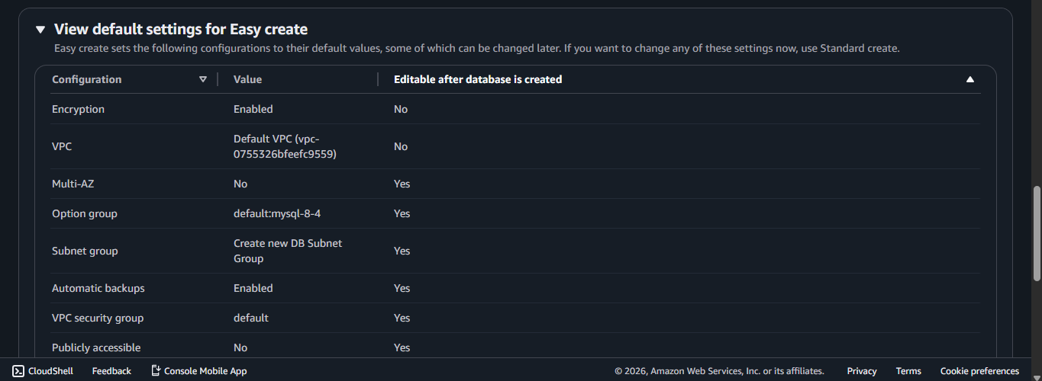
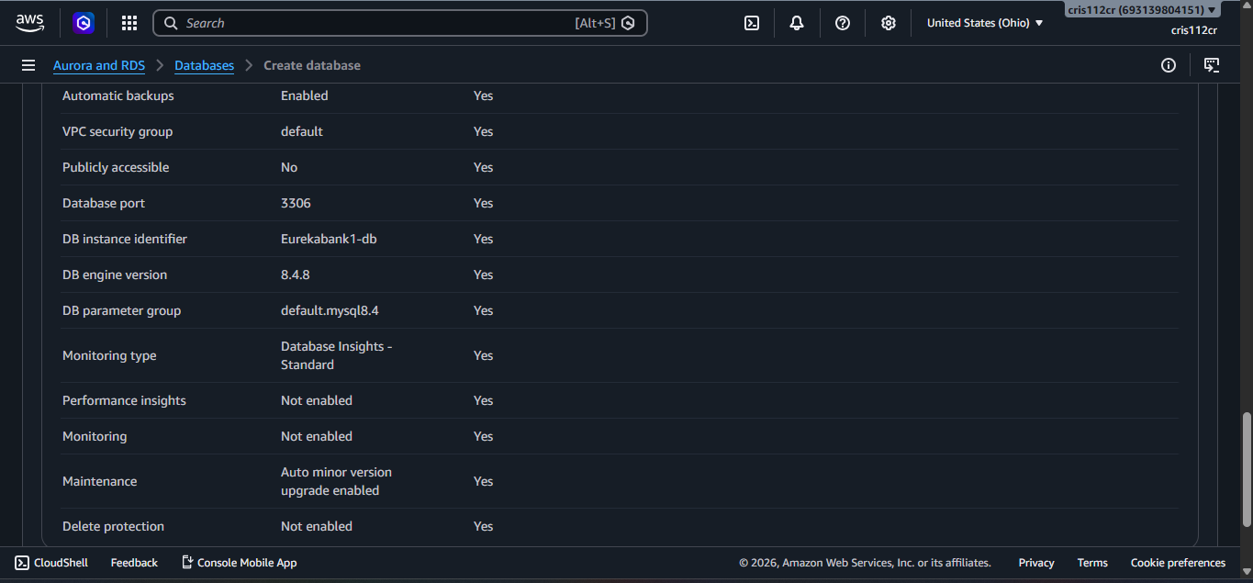
2.2 Operaciones y Mantenimiento
1 OBJETIVOS
2 MARCO TEÓRICO
2.1 INTRODUCCIÓN A DOTNET
2.2 DOTNET FRAMEWORK
2.3 DOTNET CORE
2.4 MONO Y XAMARIN
2.5 ENTITY FRAMEWORK CORE
2.6 C++
2.7 F#
2.8 VISUAL BASIC
2.9 C#
2.10 JAVA
2.11 JAVASCRIPT
3 DESARROLLO
3.1. VIDEO 2: LENGUAJES DE PROGRAMACIÓN DE .NET
3.2. VIDEO 3: INTEROPERABILIDAD DE LENGUAJES DE .NET
3.3. VIDEO 4: .NET STANDARD BCL PCL
4 CONCLUSIONES
5 RECOMENDACIONES
6 BIBLIOGRAFÍA
1 OBJETIVOS
2 MARCO TEÓRICO
2.1 DECLARACIÓN UPDATE
2.2 DECLARACIÓN SELECT
2.3 MARCO DE PÁGINA
2.4 BOOTSTRAP
3 DESARROLLO
3.1. VIDEO 2: LENGUAJES DE PROGRAMACIÓN DE .NET
3.2. VIDEO 3: INTEROPERABILIDAD DE LENGUAJES DE .NET
3.3. VIDEO 4: .NET STANDARD BCL PCL
4 CONCLUSIONES
5 RECOMENDACIONES
6 BIBLIOGRAFÍA
1 OBJETIVOS
2 DESARROLLO
3 EJECUCIÓN
4 CONCLUSIONES
5 RECOMENDACIONES
6 BIBLIOGRAFÍA
Respaldo Automatizado: Activación por defecto de las copias de seguridad automáticas (Automatic backups) para garantizar la recuperación de datos.Mantenimiento Continuo: Habilitación de actualizaciones automáticas para versiones menores del motor (Auto minor version upgrade), asegurando la aplicación oportuna de parches de seguridad.
17

Slide 13
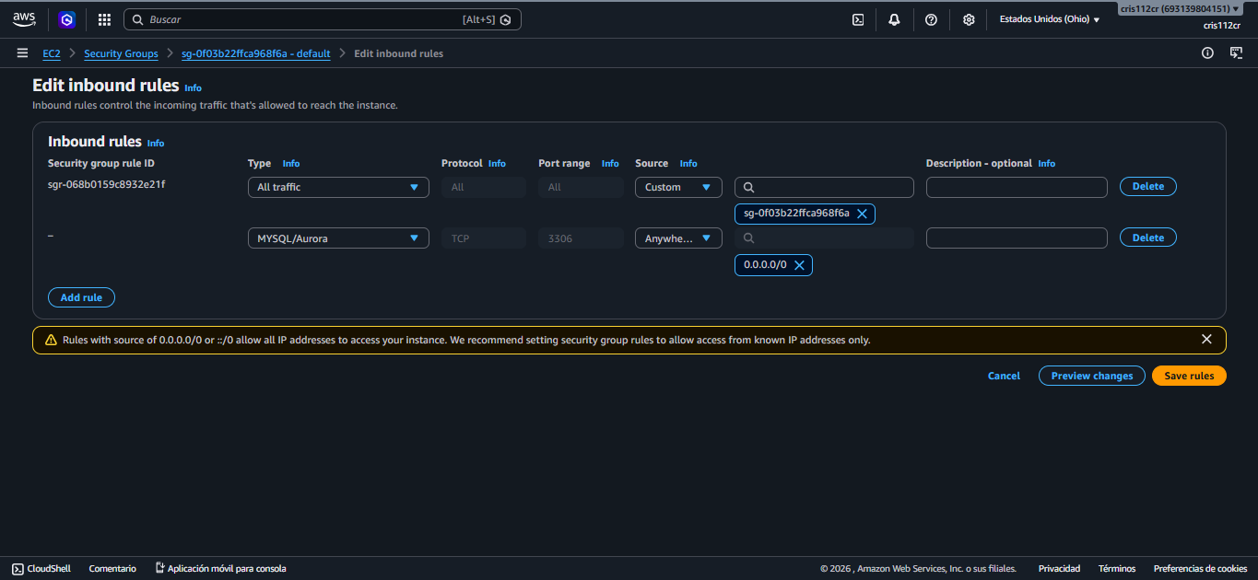
2.2 Configuración de Reglas de Entrada (Inbound Rules)
1 OBJETIVOS
2 MARCO TEÓRICO
2.1 INTRODUCCIÓN A DOTNET
2.2 DOTNET FRAMEWORK
2.3 DOTNET CORE
2.4 MONO Y XAMARIN
2.5 ENTITY FRAMEWORK CORE
2.6 C++
2.7 F#
2.8 VISUAL BASIC
2.9 C#
2.10 JAVA
2.11 JAVASCRIPT
3 DESARROLLO
3.1. VIDEO 2: LENGUAJES DE PROGRAMACIÓN DE .NET
3.2. VIDEO 3: INTEROPERABILIDAD DE LENGUAJES DE .NET
3.3. VIDEO 4: .NET STANDARD BCL PCL
4 CONCLUSIONES
5 RECOMENDACIONES
6 BIBLIOGRAFÍA
1 OBJETIVOS
2 MARCO TEÓRICO
2.1 DECLARACIÓN UPDATE
2.2 DECLARACIÓN SELECT
2.3 MARCO DE PÁGINA
2.4 BOOTSTRAP
3 DESARROLLO
3.1. VIDEO 2: LENGUAJES DE PROGRAMACIÓN DE .NET
3.2. VIDEO 3: INTEROPERABILIDAD DE LENGUAJES DE .NET
3.3. VIDEO 4: .NET STANDARD BCL PCL
4 CONCLUSIONES
5 RECOMENDACIONES
6 BIBLIOGRAFÍA
1 OBJETIVOS
2 DESARROLLO
3 EJECUCIÓN
4 CONCLUSIONES
5 RECOMENDACIONES
6 BIBLIOGRAFÍA
Apertura de Puertos: Habilitación del tráfico a través del puerto 3306 (MySQL/Aurora) para permitir la comunicación externa con el motor de la base de datos.Restricción de Acceso: Identificación de riesgos por el uso de fuentes abiertas (0.0.0.0/0), señalando la importancia de limitar el acceso únicamente a direcciones IP conocidas o recursos internos para reducir la superficie de ataque.
17

Slide 14
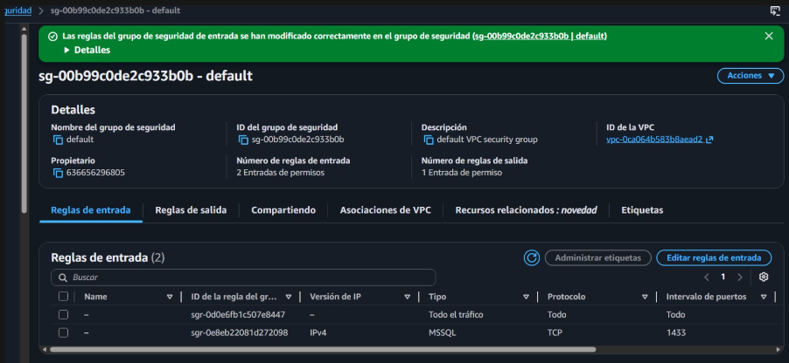
2.2 Puesta en marcha
1 OBJETIVOS
2 MARCO TEÓRICO
2.1 INTRODUCCIÓN A DOTNET
2.2 DOTNET FRAMEWORK
2.3 DOTNET CORE
2.4 MONO Y XAMARIN
2.5 ENTITY FRAMEWORK CORE
2.6 C++
2.7 F#
2.8 VISUAL BASIC
2.9 C#
2.10 JAVA
2.11 JAVASCRIPT
3 DESARROLLO
3.1. VIDEO 2: LENGUAJES DE PROGRAMACIÓN DE .NET
3.2. VIDEO 3: INTEROPERABILIDAD DE LENGUAJES DE .NET
3.3. VIDEO 4: .NET STANDARD BCL PCL
4 CONCLUSIONES
5 RECOMENDACIONES
6 BIBLIOGRAFÍA
1 OBJETIVOS
2 MARCO TEÓRICO
2.1 DECLARACIÓN UPDATE
2.2 DECLARACIÓN SELECT
2.3 MARCO DE PÁGINA
2.4 BOOTSTRAP
3 DESARROLLO
3.1. VIDEO 2: LENGUAJES DE PROGRAMACIÓN DE .NET
3.2. VIDEO 3: INTEROPERABILIDAD DE LENGUAJES DE .NET
3.3. VIDEO 4: .NET STANDARD BCL PCL
4 CONCLUSIONES
5 RECOMENDACIONES
6 BIBLIOGRAFÍA
1 OBJETIVOS
2 DESARROLLO
3 EJECUCIÓN
4 CONCLUSIONES
5 RECOMENDACIONES
6 BIBLIOGRAFÍA
17

Slide 15
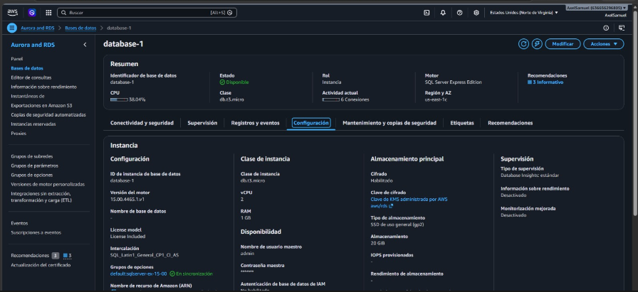
2.2 Puesta en marcha
1 OBJETIVOS
2 MARCO TEÓRICO
2.1 INTRODUCCIÓN A DOTNET
2.2 DOTNET FRAMEWORK
2.3 DOTNET CORE
2.4 MONO Y XAMARIN
2.5 ENTITY FRAMEWORK CORE
2.6 C++
2.7 F#
2.8 VISUAL BASIC
2.9 C#
2.10 JAVA
2.11 JAVASCRIPT
3 DESARROLLO
3.1. VIDEO 2: LENGUAJES DE PROGRAMACIÓN DE .NET
3.2. VIDEO 3: INTEROPERABILIDAD DE LENGUAJES DE .NET
3.3. VIDEO 4: .NET STANDARD BCL PCL
4 CONCLUSIONES
5 RECOMENDACIONES
6 BIBLIOGRAFÍA
1 OBJETIVOS
2 MARCO TEÓRICO
2.1 DECLARACIÓN UPDATE
2.2 DECLARACIÓN SELECT
2.3 MARCO DE PÁGINA
2.4 BOOTSTRAP
3 DESARROLLO
3.1. VIDEO 2: LENGUAJES DE PROGRAMACIÓN DE .NET
3.2. VIDEO 3: INTEROPERABILIDAD DE LENGUAJES DE .NET
3.3. VIDEO 4: .NET STANDARD BCL PCL
4 CONCLUSIONES
5 RECOMENDACIONES
6 BIBLIOGRAFÍA
1 OBJETIVOS
2 DESARROLLO
3 EJECUCIÓN
4 CONCLUSIONES
5 RECOMENDACIONES
6 BIBLIOGRAFÍA
17

Slide 16
2.2 Conexión con la aplicación
1 OBJETIVOS
2 MARCO TEÓRICO
2.1 INTRODUCCIÓN A DOTNET
2.2 DOTNET FRAMEWORK
2.3 DOTNET CORE
2.4 MONO Y XAMARIN
2.5 ENTITY FRAMEWORK CORE
2.6 C++
2.7 F#
2.8 VISUAL BASIC
2.9 C#
2.10 JAVA
2.11 JAVASCRIPT
3 DESARROLLO
3.1. VIDEO 2: LENGUAJES DE PROGRAMACIÓN DE .NET
3.2. VIDEO 3: INTEROPERABILIDAD DE LENGUAJES DE .NET
3.3. VIDEO 4: .NET STANDARD BCL PCL
4 CONCLUSIONES
5 RECOMENDACIONES
6 BIBLIOGRAFÍA
1 OBJETIVOS
2 MARCO TEÓRICO
2.1 DECLARACIÓN UPDATE
2.2 DECLARACIÓN SELECT
2.3 MARCO DE PÁGINA
2.4 BOOTSTRAP
3 DESARROLLO
3.1. VIDEO 2: LENGUAJES DE PROGRAMACIÓN DE .NET
3.2. VIDEO 3: INTEROPERABILIDAD DE LENGUAJES DE .NET
3.3. VIDEO 4: .NET STANDARD BCL PCL
4 CONCLUSIONES
5 RECOMENDACIONES
6 BIBLIOGRAFÍA
1 OBJETIVOS
2 DESARROLLO
3 EJECUCIÓN
4 CONCLUSIONES
5 RECOMENDACIONES
6 BIBLIOGRAFÍA
Punto de enlace (Endpoint): Utilización del nombre DNS único y el puerto (ej. 3306) provistos por AWS RDS como host en la cadena de conexión de la aplicación.
Autorización de red: Vinculación del Grupo de Seguridad de la aplicación dentro de las reglas de entrada de la base de datos para permitir el flujo de tráfico entre ambas capas.
17

Slide 17
4 CONCLUSIONES
1 OBJETIVOS
2 MARCO TEÓRICO
2.1 INTRODUCCIÓN A DOTNET
2.2 DOTNET FRAMEWORK
2.3 DOTNET CORE
2.4 MONO Y XAMARIN
2.5 ENTITY FRAMEWORK CORE
2.6 C++
2.7 F#
2.8 VISUAL BASIC
2.9 C#
2.10 JAVA
2.11 JAVASCRIPT
3 DESARROLLO
3.1. VIDEO 2: LENGUAJES DE PROGRAMACIÓN DE .NET
3.2. VIDEO 3: INTEROPERABILIDAD DE LENGUAJES DE .NET
3.3. VIDEO 4: .NET STANDARD BCL PCL
4 CONCLUSIONES
5 RECOMENDACIONES
6 BIBLIOGRAFÍA
1 OBJETIVOS
2 MARCO TEÓRICO
2.1 DECLARACIÓN UPDATE
2.2 DECLARACIÓN SELECT
2.3 MARCO DE PÁGINA
2.4 BOOTSTRAP
3 DESARROLLO
3.1. VIDEO 2: LENGUAJES DE PROGRAMACIÓN DE .NET
3.2. VIDEO 3: INTEROPERABILIDAD DE LENGUAJES DE .NET
3.3. VIDEO 4: .NET STANDARD BCL PCL
4 CONCLUSIONES
5 RECOMENDACIONES
6 BIBLIOGRAFÍA
1 OBJETIVOS
2 DESARROLLO
3 EJECUCIÓN
4 CONCLUSIONES
5 BIBLIOGRAFÍA
La adopción de Amazon RDS como solución DBaaS representa una transición estratégica desde la administración de infraestructura física hacia la optimización de procesos. Al delegar tareas operativas críticas como el aprovisionamiento, los respaldos automatizados y el mantenimiento de versiones los equipos de desarrollo pueden enfocar sus recursos exclusivamente en la lógica de negocio y en la estructuración eficiente de los datos, garantizando al mismo tiempo un entorno de alta disponibilidad.
El despliegue exitoso de bases de datos en la nube exige un diseño de red riguroso, fundamentado en el aislamiento mediante VPCs, políticas estrictas de Grupos de Seguridad y cifrado de datos por defecto. Además, la comprensión técnica de las diferencias entre RDS estándar y arquitecturas nativas de la nube como Amazon Aurora, permite dimensionar la capa de persistencia con precisión, adaptándose a las exigencias de rendimiento y tolerancia a fallos de las aplicaciones modernas.
35

Slide 18
5 Recomendaciones
1 OBJETIVOS
2 MARCO TEÓRICO
2.1 INTRODUCCIÓN A DOTNET
2.2 DOTNET FRAMEWORK
2.3 DOTNET CORE
2.4 MONO Y XAMARIN
2.5 ENTITY FRAMEWORK CORE
2.6 C++
2.7 F#
2.8 VISUAL BASIC
2.9 C#
2.10 JAVA
2.11 JAVASCRIPT
3 DESARROLLO
3.1. VIDEO 2: LENGUAJES DE PROGRAMACIÓN DE .NET
3.2. VIDEO 3: INTEROPERABILIDAD DE LENGUAJES DE .NET
3.3. VIDEO 4: .NET STANDARD BCL PCL
4 CONCLUSIONES
5 RECOMENDACIONES
6 BIBLIOGRAFÍA
1 OBJETIVOS
2 MARCO TEÓRICO
2.1 DECLARACIÓN UPDATE
2.2 DECLARACIÓN SELECT
2.3 MARCO DE PÁGINA
2.4 BOOTSTRAP
3 DESARROLLO
3.1. VIDEO 2: LENGUAJES DE PROGRAMACIÓN DE .NET
3.2. VIDEO 3: INTEROPERABILIDAD DE LENGUAJES DE .NET
3.3. VIDEO 4: .NET STANDARD BCL PCL
4 CONCLUSIONES
5 RECOMENDACIONES
6 BIBLIOGRAFÍA
1 OBJETIVOS
2 DESARROLLO
3 EJECUCIÓN
4 CONCLUSIONES
5 RECOMENDACIONES
6 BIBLIOGRAFÍA
Se recomienda adoptar un enfoque proactivo de seguridad integrando el modelado de amenazas en el ciclo de vida de la infraestructura. Aunque la configuración inicial permita credenciales autogestionadas, para despliegues en producción es imperativo transicionar hacia la rotación automática de credenciales (por ejemplo, mediante AWS Secrets Manager) y mantener un análisis de vulnerabilidades continuo sobre los Grupos de Seguridad y la VPC, garantizando el principio de mínimo privilegio.
Para maximizar el rendimiento en arquitecturas full-stack modernas, es crucial no depender únicamente del escalamiento de la base de datos. Se aconseja implementar técnicas de Connection Pooling (agrupación de conexiones) a nivel del servidor de aplicaciones (usando herramientas nativas de los frameworks de desarrollo). Esto previene la saturación de los recursos computacionales de la instancia RDS ante picos de tráfico concurrente, estabilizando la comunicación entre el backend y la capa de persistencia de datos.
37

Slide 19
6 BIBLIOGRAFÍA
1 OBJETIVOS
2 MARCO TEÓRICO
2.1 INTRODUCCIÓN A DOTNET
2.2 DOTNET FRAMEWORK
2.3 DOTNET CORE
2.4 MONO Y XAMARIN
2.5 ENTITY FRAMEWORK CORE
2.6 C++
2.7 F#
2.8 VISUAL BASIC
2.9 C#
2.10 JAVA
2.11 JAVASCRIPT
3 DESARROLLO
3.1. VIDEO 2: LENGUAJES DE PROGRAMACIÓN DE .NET
3.2. VIDEO 3: INTEROPERABILIDAD DE LENGUAJES DE .NET
3.3. VIDEO 4: .NET STANDARD BCL PCL
4 CONCLUSIONES
5 RECOMENDACIONES
6 BIBLIOGRAFÍA
1 OBJETIVOS
2 MARCO TEÓRICO
2.1 DECLARACIÓN UPDATE
2.2 DECLARACIÓN SELECT
2.3 MARCO DE PÁGINA
2.4 BOOTSTRAP
3 DESARROLLO
3.1. VIDEO 2: LENGUAJES DE PROGRAMACIÓN DE .NET
3.2. VIDEO 3: INTEROPERABILIDAD DE LENGUAJES DE .NET
3.3. VIDEO 4: .NET STANDARD BCL PCL
4 CONCLUSIONES
5 RECOMENDACIONES
6 BIBLIOGRAFÍA
1 OBJETIVOS
2 DESARROLLO
3 EJECUCIÓN
4 CONCLUSIONES
5 RECOMENDACIONES
6 BIBLIOGRAFÍA
Deitel, P., & Deitel, H. (2017).NET How to Program (Late Objects) (11th ed.). Pearson.
Pressman, R. S., & Maxim, B. R. (2019). Software Engineering: A Practitioner's Approach (9th ed.). McGraw-Hill Education.
Eckel, B. (2006). Thinking in Java (4th ed.). Prentice Hall.
Bloch, J. (2018). Effective Java (3rd ed.). Addison-Wesley.
Sierra, K., & Bates, B. (2015). Head First Java (2nd ed.). O'Reilly Media.
37

